Slide 1

AutoBase Studio 를 이용한 프로젝트 배포

Slide 2


Contents
AutoBase Studio를
이용한 프로젝트 배포
배포란?
배포 전 준비 사항
프로젝트 배포

Slide 3
AutoBase Studio를 이용한 프로젝트 생성&배포
배포란?
Autobase Studio 개발도구를 이용하여 개발되어진 프로젝트를 Touch Smart (ATS시리즈)로 다운로드 해주는 작업
배포 전 준비 사항
Touch Smart 전원 ON
Autobase SCADA 설치
Autobase SCADA CE 설치
USB 케이블을 통한 PC와의 연결 (Active Sync / Windows Mobile Device Center)

Slide 4
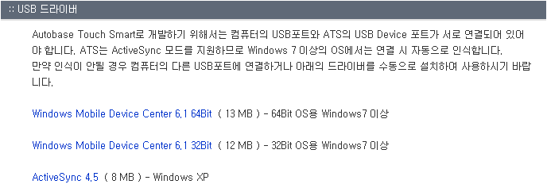
AutoBase Studio를 이용한 프로젝트 생성&배포
Active Sync / Windows Mobile Device Center 설치
www.autobase.biz 홈페이지 - 다운로드 – Touch Smart자료

Slide 5
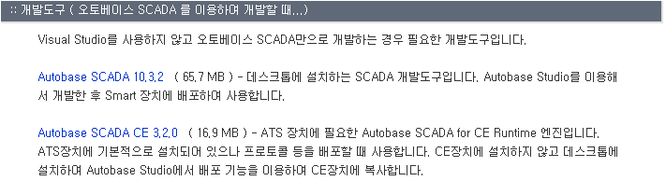
AutoBase Studio를 이용한 프로젝트 생성&배포
Autobase SCADA/ Autobase SCADA CE 설치
www.autobase.biz 홈페이지 - 다운로드 – Touch Smart자료

Slide 6
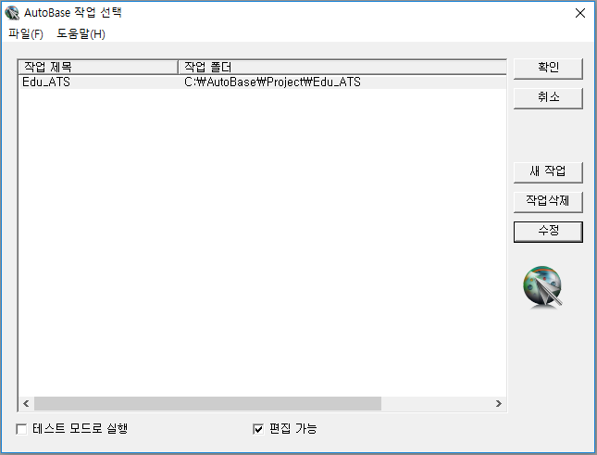
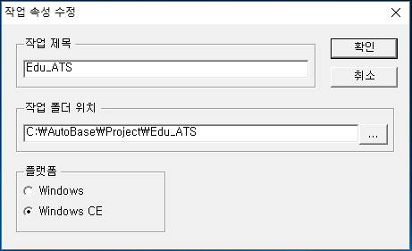
AutoBase Studio를 이용한 프로젝트 생성&배포
배 포
작업선택을 통한 플랫폼 변경 (Window -> Window CE)
Autobase Studio를 통한 통신드라이버(dll) 배포 및 프로젝트 배포

Slide 7
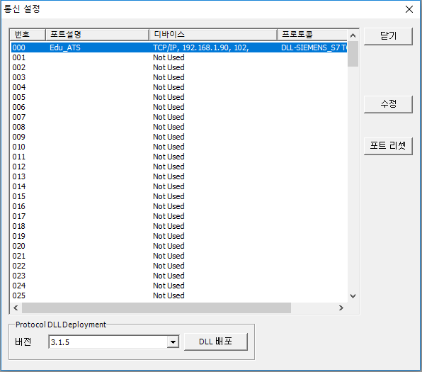
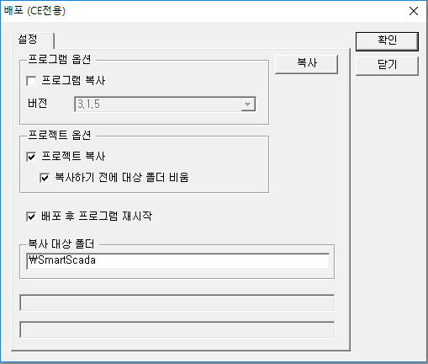
AutoBase Studio를 이용한 프로젝트 생성&배포
환경설정>통신설정>통신포트 설정
환경설정>배포

Slide 8
AutoBase Studio를 이용한 프로젝트 생성&배포
실 습

Slide 9
요 약
Touch Smart와 PC의 연결
USB를 통한 연결
Active Sync / Windows Mobile Device Center 설치
Autobase SCADA/ Autobase SCADA CE 설치
오토베이스 Studio를 통한 배포
작업선택 프로그램을 통한 플랫폼 변경 (Windows CE)
Studio를 통한 dll(프로토콜) 및 프로젝트 배포

Slide 10


인 사 말
“ 시청하여 주셔서 감사합니다 ”
㈜오토베이스
경기도 성남시 중원구 상대원1동 190-1 SKn테크노파크 비즈센터 1201호
Tel) (031) 776-0800, Fax) (031)-776-0802
www.autobase.biz

